Slide 1
厂商A
厂商B
厂商C
属于
名称
名称
名称
名称
规格
方便面a
编号
规格
方便面b
编号
规格
方便面c
编号
规格
方便面d
编号
面饼
口味
面饼
口味
面饼
口味
面饼
口味
五
十
5
较重
15
4
880000
较轻
600000
400000
一般
麻度等级
强度等级
斯科维尔指数
定性描述

Slide 2
麻辣羊肉面
麻辣虾肉面
麻辣牛肉面
西红柿牛腩面
用户1
用户5
用户2
用户3
用户4

Slide 3
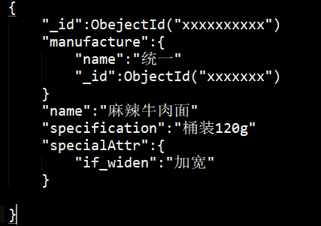
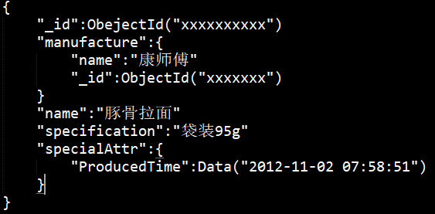
db
数据集InstantNoodle
bsonFileOne
bsonFileTwo
bsonFileThree
…
数据集OtherDataset

Slide 4
InstantNoodle
pkgPlan
id
pkgPlanId
name
descr
pkgPlanId
…
InstantNoodle
id
name
pkgPlanSet:{
[Id:1, descr:descr1],
[Id:2, descr:descr2]
}

Slide 5
class Person {
public Person() {
}
}
class User extends Person {
public User () {
}
}
class Tester extends Person {
public Tester () {
}
}
class Person {
public Person() {}
}
extends
extends
class User {
public User () {}
}
class Tester{
public Tester () {}
}

Slide 6
public class InstantNoodles{…
}
public class manufacturer{
private List< InstantNoodles > InstantNoodle;
}
class manufacturer{
private List< InstantNoodles > InstantNoodle;
}
public class InstantNoodles{…
}

Slide 7
class manufacturer{
private List< InstantNoodles > InstantNoodle;
}
class Person {
public Person() {}
}
public class InstantNoodles{
this.id = id;
this.name = name;
this.UserRate = UserRate;
this.TesterRate = TesterRate;
……
}
extends
extends
class User {
public User () {}
}
class Tester{
public Tester () {}
}

